Slide 1
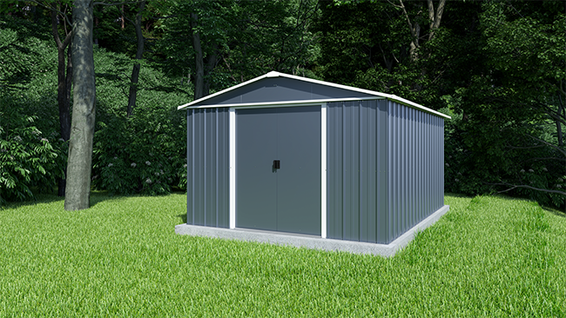
ABRIS DE JARDIN METAL YARDMASTER 12m² S.H.T
3 222 871 510 137
Réf : 1013AEYZ
Description du Produit
Libellé : ABRI DE JARDIN COLORIS ANTHRACITE ET ALU 10,76M² S.U
Dimensions extérieurs au sol : 2.85 x 3.87 m
Dimensions extérieurs hors tout : 3.03 x 3.96 x 2.02 m
Dimensions utiles intérieur : 2.81 x 3.83 m
Dimensions 2 portes coulissantes intérieures : 1.20 x 1.58 m
Surface utile intérieur : 10.76 m²
Surface Hors tout : 12 m²
€

